Slide 1
ES fondu 2014. – 2020.gada plānošanas perioda DP “Izaugsme un nodarbinātība” 8. prioritārā virziena “Izglītība prasmes un mūžizglītība” noslēguma izvērtējums
Līga Baltiņa
Daina Beļicka
Marika Berežņika
Zigmunds Brūvers
Dace Krupenko
Iveta Reinholde
Linda Veliverronena
Zane Zeibote

Slide 2
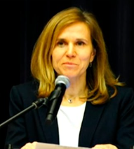
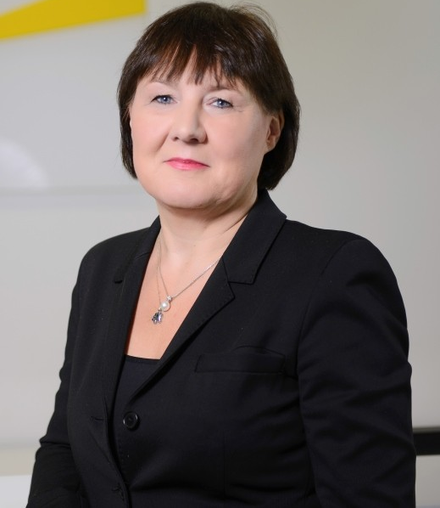
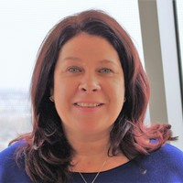
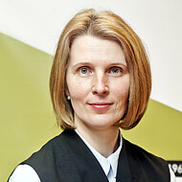
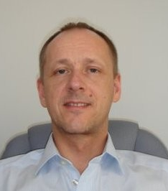
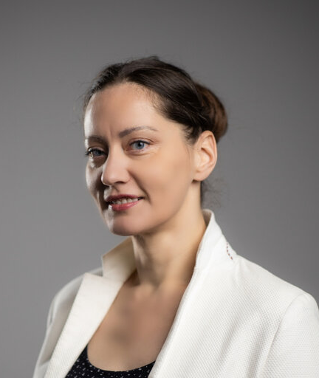
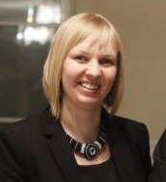
Izvērtējuma speciālistu komanda
Līga Baltiņa
Daina Beļicka
Zane Zeibote
Izvērtējuma vadītāja
Speciālists
Speciālists
Iveta Reinholde
Zigmunds Brūvers
Linda Veliverronena
Dace Krupenko
Speciālists
Speciālists
Speciālists
Speciālists

Slide 3
Izvērtējuma mērķis
Izvērtēt ES fondu 2014. – 2020.gada plānošanas perioda darbības programmas “Izaugsme un nodarbinātība” 8.prioritārā virziena “Izglītība, prasmes un mūžizglītība” ieguldījumu lietderību, efektivitāti, ietekmi un ilgtspēju, ņemot vērā izvirzītos 8.PV mērķus
Galvenie izvērtējuma jautājumi
Vai un cik lielā mērā ES fondu atbalsts programmas prioritāšu ietvaros ir veicinājis nacionālās politikas plānošanas dokumentos noteikto mērķu sasniegšanu attiecībā uz izglītības sistēmu Latvijā?
Kādas ir faktiskās gala labuma guvēju grupas; vai un kādā veidā atbalsts ir uzlabojis šo grupu situāciju darba tirgū kopā un dalījumā pa dzimumiem, izglītības līmeni, vecumu un nodarbinātības veidu?
Cik lielā mērā ieguldījumi 8.PV bijuši savstarpēji saskaņoti; vai un kādas ārpus 8.PV projektiem tika īstenotas līdzīgas investīcijas ar līdzīgu mērķi; vai 8.PV investīcijas ir savstarpēji papildinošas ar citiem darbības programmas projektiem?
Kādas ir projektu ieviešanā izmantoto pieeju priekšrocības un trūkumi, kāds ir administratīvais slogs projekta īstenošanas un pēcuzraudzības stadijā, vai un kā projektu ieviešanu ietekmēja izmaiņas specifisko atbalsta mērķu īstenošanas normatīvajos aktos?

Slide 4
Metodes un datu avoti
Gadījumu izpēte, detalizēta projektu informācija
Dokumentu un zinātniskās literatūras analīze
Intervijas un 2 semināri (~40 intervijas - nozares ministrijas pārstāvji, projektu ieviesēji, kā arī labuma saņēmēji)
Anketēšana (65 investīciju projektu īstenotāji)
KP VIS un citi statistikas dati (CSP, VIIS)
Izmaksu un ieguvumu analīze / salīdzinošā izmaksu analīze

Slide 5
Ieguldījumi modernizējot izglītības infrastruktūru - augstākā izglītība

Slide 6
Studiju procesa uzlabošana - augstākā izglītība

Slide 7
Stratēģiskie ieteikumi – augstākā izglītība
Nodrošināt nepieciešamos ieguldījumus AII akadēmiskā personāla kompetenču un konkurētspējas pastāvīgā celšanā, kā arī AII akadēmiskā personāla ataudzes nodrošināšanā. Tas ietver mērķtiecīgu aktivitāšu veidošanu akadēmiskā personāla kvalifikācijas paaugstināšanai un izcilības veicināšanai, kas nodrošinātu augstākās izglītības kvalitāti un konkurētspēju.
Plānot un īstenot tādas atbalstāmās darbības, kas nodrošina augstākās izglītības pieejamību, veicina eksportu, kā arī paaugstina augstākās izglītības konkurētspēju - gan veidojot jaunas un uzlabojot esošās studiju programmas ES valodās, gan pilnveidojot studiju procesu. Tas arī veicinās un paaugstinās AII akadēmiskā personāla kvalifikāciju, kompetenci un izcilību.

Slide 8
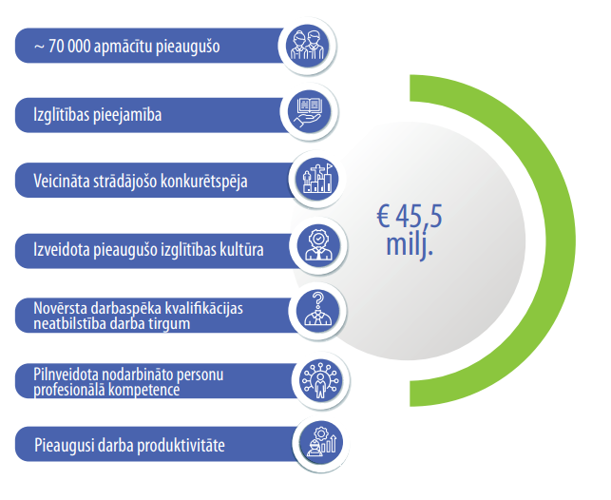
Mūžizglītības pieejamības uzlabošana – pieaugušo izglītība

Slide 9
Stratēģiskie ieteikumi – pieaugušo izglītība
Stiprināt regulāru un darba tirgus vajadzībām atbilstošu pieaugušo izglītības piedāvājumu, ko īsteno izglītības iestādes, kas spēj nodrošināt augstu mācību kvalitāti.
Veicināt nozaru un nozaru ekspertu padomju iesaisti mācību vajadzību definēšanā, lai vairāk tuvinātu apgūtās prasmes un zināšanas darba tirgus vajadzībām.
Nepieciešami skaidri definēti sadarbības mērķi, ierobežojumi un ieguvumi abām pusēm.
Izveidot ne tikai personalizētu atbalsta sistēmu mācību izvēlē, bet radīt labvēlīgākus apstākļus mācībām, tai skaitā finanšu jautājumos, lai vairāk piesaistītu nodarbinātos ar zemu izglītības līmeni, kas tipiski mazāk apzinās izglītības nozīmi un kuru personiskā situācija vairāk ierobežo iespējas papildināt izglītību.
Jāmeklē risinājums, lai atceltu nosacījumu, kas liedz Izglītības iestādām saņemt finansējumu par ieguldījumiem to izglītojamo mācīšanā, kas pārtraukuši dalību izglītības programmā, neiegūstot apliecinājumu par tās pabeigšanu. Šāds nosacījums ierobežo izglītotāju iespējas plānot ieņēmumus un izdevumus, kā arī rada zaudējumus, kaut gan mācību pārtraukšana ne vienmēr saistīta ar izglītotāja darba kvalitāti.

Slide 10
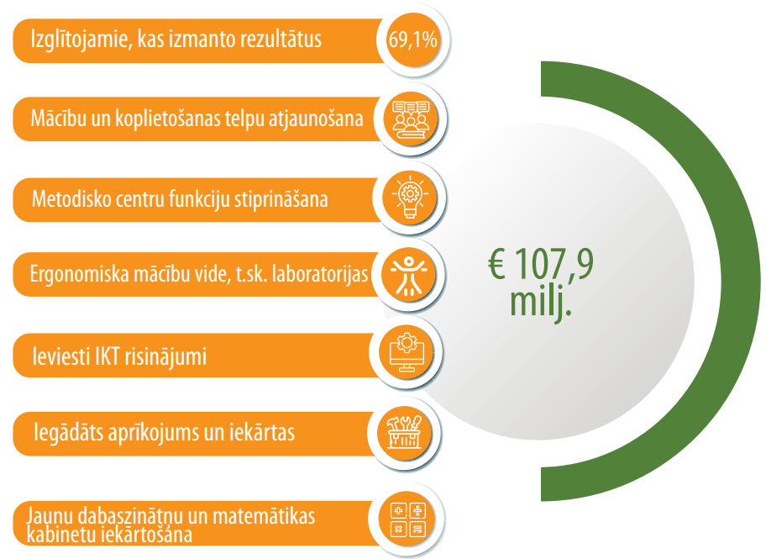
Ieguldījumi modernizējot izglītības infrastruktūru – profesionālā izglītība

Slide 11
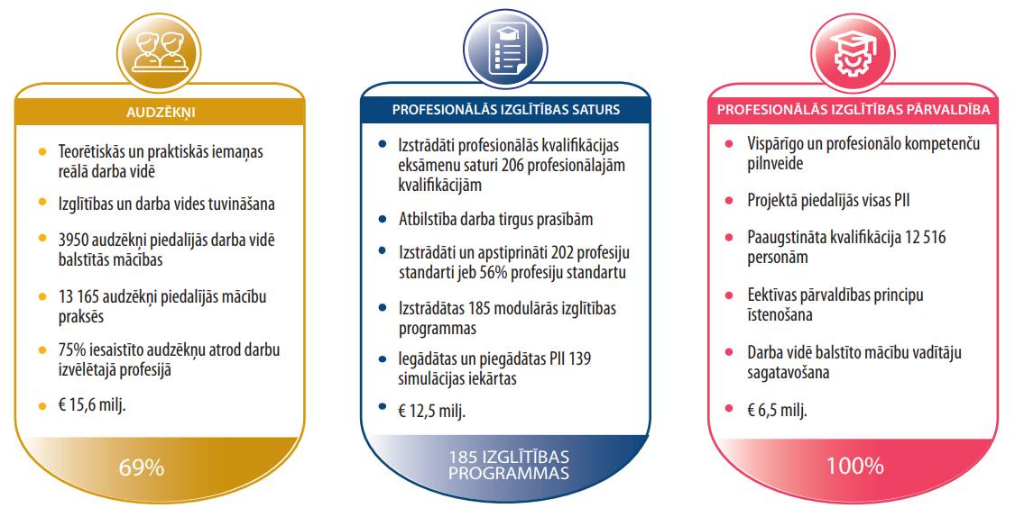
Mācību procesa uzlabošana – profesionālā izglītība

Slide 12
Stratēģiskie ieteikumi – profesionālā izglītība
Veicināt profesionālās izglītības atbilstību darba tirgus vajadzībām un ekonomikas prognozēm, akcentējot prakses un mācību iespējas inženierzinātnēs, būvniecībā, IT un citās augsta pieprasījuma nozarēs.
Uzlabot profesionālās izglītības kvalitāti un ilgtspēju, izstrādājot un ieviešot vienotu sistēmu vai modeli, kas veicina pastāvīgu satura aktualizāciju, inovāciju un pielāgošanos izmaiņām, piemēram, zaļās transformācijas ieviešanā.
Veicināt uzņēmumu, īpaši lielāko uzņēmumu, kā arī valsts un pašvaldību iestāžu aktīvāku iesaistīšanos profesionālās izglītības nodrošināšanā, lai palielinātu izglītojamo skaitu un nodrošinātu efektīvu DVB prakšu un mācību iespēju īstenošanu.
Nodrošināt pietiekamu finansējumu un atbalstu profesionālās izglītības programmu un eksāmenu pilnveidošanai, standartu un programmu aktualizēšanai, kā arī sadarbībai ar Nozaru ekspertu padomēm un sadarbības uzņēmumiem.

Slide 13
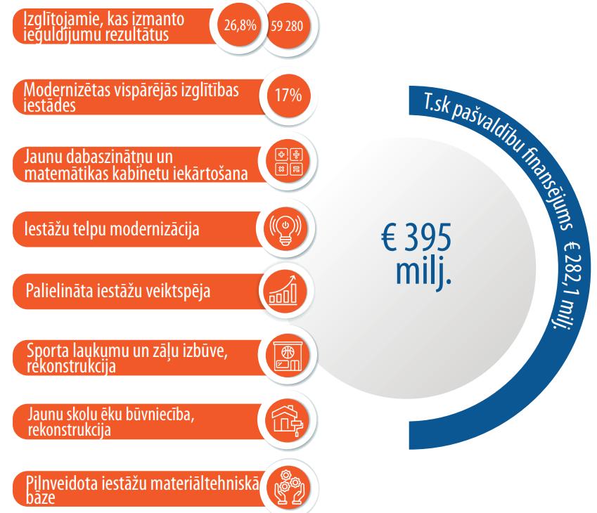
Ieguldījumi modernizējot izglītības infrastruktūru – vispārējā izglītība

Slide 14
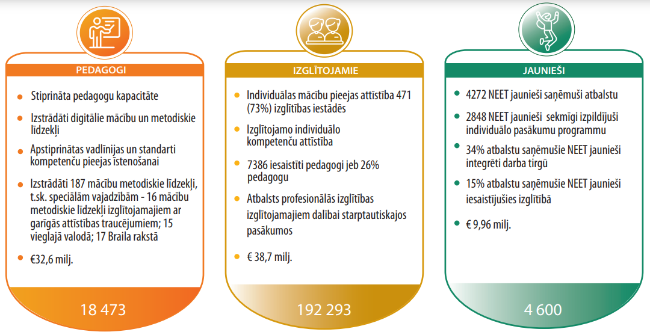
Mācību procesa uzlabošana – vispārējā izglītība

Slide 15
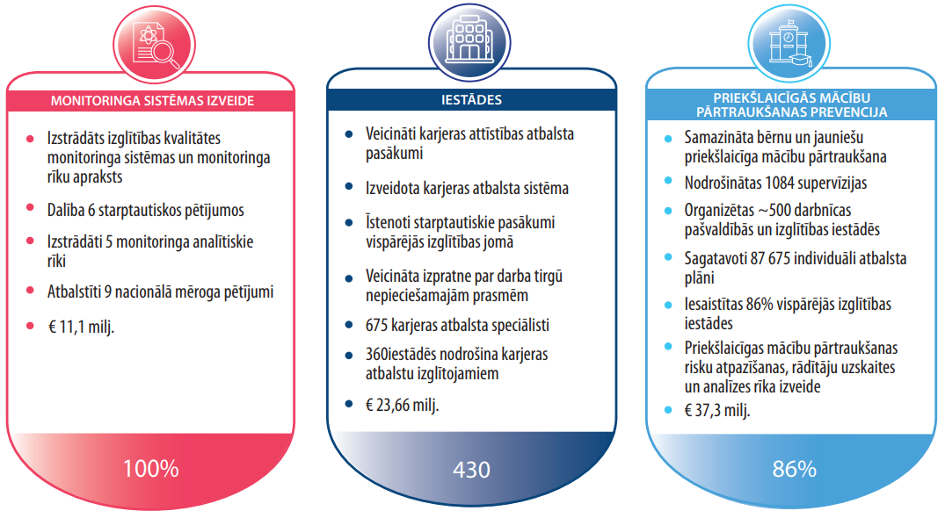
Mācību procesa uzlabošana – vispārējā izglītība

Slide 16
Stratēģiskie ieteikumi – vispārējā izglītība
Būtiski projektos plānot iesaistīto sadarbības partneru noslodzi un vajadzības kopā ar finansējuma saņēmējiem, tā līdzsvarojot pašvaldību un vispārizglītojošo iestāžu noslodzi un iesaistes apjomu, kā arī panākot pašvaldību un izglītības iestāžu spējas salāgot resursus un veltīt pienācīgu uzmanību aktivitāšu ieviešanai.

Slide 17
Stratēģiskie ieteikumi, kas attiecas uz visiem izglītības veidiem
Turpināt mazināt laika un dokumentu ietilpīgās administratīvās prasības, vienkāršot projektu dokumentācijas un pārbaužu prasības, tādējādi mazinot administratīvo slogu projektu īstenotājiem.
Veicināt darba devēju un attiecīgo nozaru profesionāļu aktīvu iesaistīšanos izglītības iestāžu darbā, lai uzlabotu studiju programmu saturu, nostiprinātu saikni ar darba tirgu un radītu labākas prakses iespējas.

Slide 18
PALDIES!
Līga Baltiņa
Daina Beļicka
Zane Zeibote
Iveta Reinholde
Linda Veliverronena
Zigmunds Brūvers
Dace Krupenko
Marika Berežņika

